Slide 1
Воплощение моих фантазий при конструировании машины Голдберга
Автор
Зубов Никита
4 «А» класс

Slide 2
Цель проекта: изучение технологии конструирования машины Голдберга и создание собственной модели. Задачи: 1) Изучить литературу по теме проекта, узнать про Голдберга и его машину. 2) Выяснить, как и с помощью каких механизмов, работает машина Голдберга. 3) Опытным путём подобрать простые механизмы для приведения машины в движение. 4) Сделать выводы по теме проекта.

Slide 3
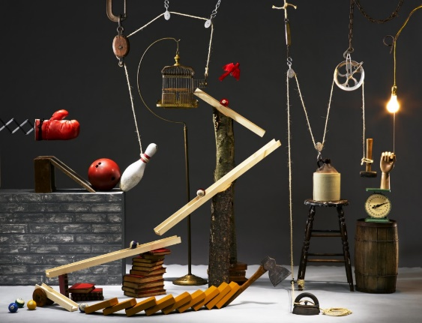
Что такое машина Голдберга? Машина Голдберга - это устройство, предназначенное для выполнение очень простого действия, которое выполняется по цепочке, чрезвычайно сложным образом

Slide 4
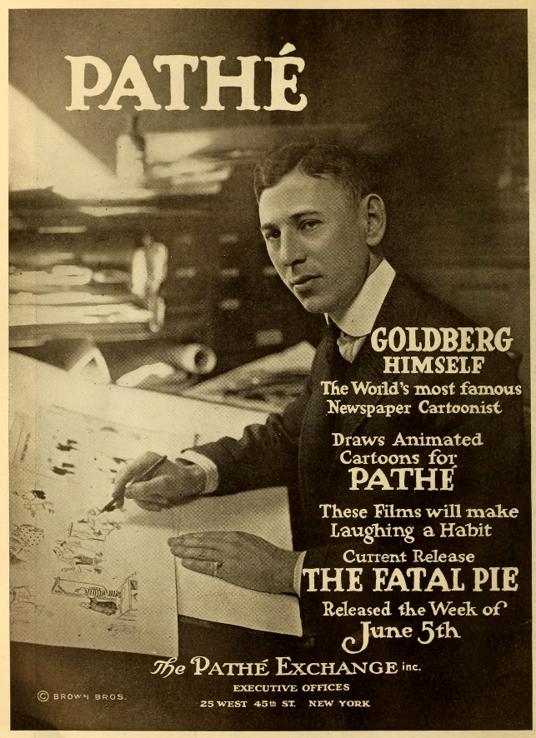
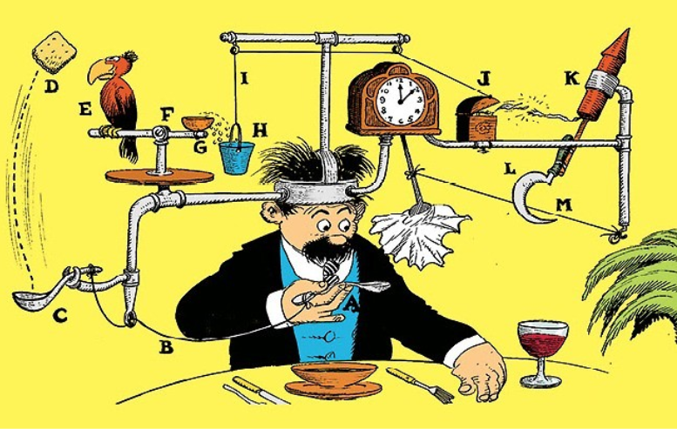
Одним из первых безумные машины начал рисовать американский художник Руб Голдберг.
Самодействующая салфетка профессора Люцифера Горгонзолы.
Рисунок Р. Голдберга

Slide 5
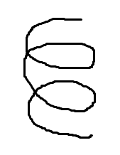
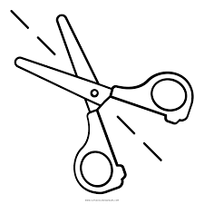
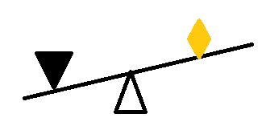
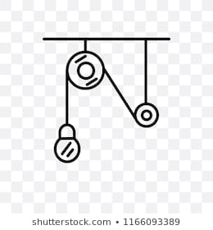
Основа машины Голдберга - простые механизмы 1) наклонная плоскость 2) винт 3) клин 4) рычаг 5) блок 6) колесо на оси

Slide 6
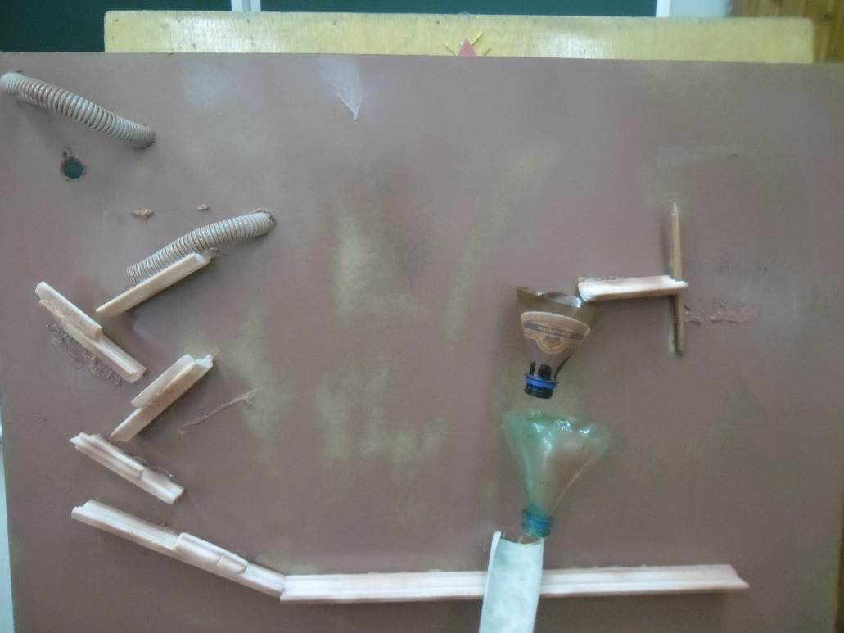
Как я конструировал машину Голдберга
Простые механизмы взятые для создания машины Голдберга: 3 металлических шарика 2 среднего размера, один - большого, трубка, наклонная картонная поверхность, домино (несколько штук), конусы (обрезанные бутылки), карандаш, нитка, крышка пластиковая, флажок с иголкой на конце, надувной шарик.

Slide 7
Выводы:
Гипотеза подтвердилась: из простых механизмов можно самостоятельно собрать машину Голдберга.
При конструировании машины Голдберга можно применять разные подручные механизмы, передающие первоначальную энергию от предмета к предмету.
Детали для машины можно найти дома и самостоятельно подогнать их до соответствующих размеров (обрезать, выгнуть и др.)
Экспериментируя с деталями, можно привести машину в движение.

Slide 8
Спасибо
за внимание

